Slide 1

ރާމާމަކުނު5

Slide 2
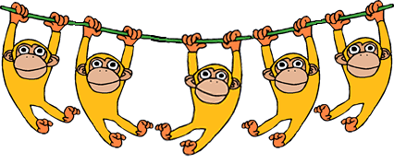

މިގަހުގައި 5 ރާމާމަކުނު ދިރިއުޅޭ.
ކިނބުލަކަށް އަހަރުމެން އަތެއް ނުވާނެ!

Slide 3
ކިނބޫ ވަރަށް ރުޅި އައިއްސި.

Slide 4

ހަމަ މިހާރު ކާލާނީ! ޔަމް ޔަމް...

Slide 5
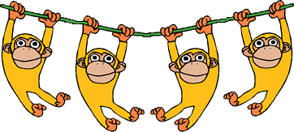
މިހާރު ތިބީ 4 ރާމާމަކުނު.
4 ރާމާމަކުނު ބުނި ، ކިބޫ ނިކަން އަހަރުމެން އަތުލާބަލަ!

Slide 6
ކިނބޫ ވަރަށް ރުޅި އައިއްސި.

Slide 7
ހަމަ މިހާރު ކާލާނީ! ޔަމް ޔަމް...

Slide 8
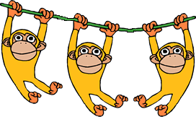
މިހާރު ތިބީ 3 ރާމާމަކުނު.
3 ރާމާމަކުނު ބުނި ، ކިބޫ ނިކަން އަހަރުމެން އަތުލާބަލަ!

Slide 9
ކިނބޫ ވަރަށް ރުޅި އައިއްސި.

Slide 10
ހަމަ މިހާރު ކާލާނީ! ޔަމް ޔަމް...

Slide 11
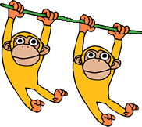
މިހާރު ތިބީ 2 ރާމާމަކުނު.
2 ރާމާމަކުނު ބުނި ، ކިބޫ ނިކަން އަހަރުމެން އަތުލާބަލަ!

Slide 12
ކިނބޫ ވަރަށް ރުޅި އައިއްސި.

Slide 13
ހަމަ މިހާރު ކާލާނީ! ޔަމް ޔަމް...

Slide 14
މިހާރު 1 ރާމާމަކުނަށް ވެއްޖެ.
މިރާމާމަކުނު ބުނި ، ކިބޫ ނިކަން އަހަރެން އަތުލާބަލަ!

Slide 15
ކިނބޫ ވަރަށް ރުޅި އައިއްސި.

Slide 16
ހަމަ މިހާރު ކާލާނީ! ޔަމް ޔަމް...

Slide 17
އަތެއްނުވި! އަތެއްނުވި!
އަހަރެން މޮޅުވީ!

Slide 18
ނިމުނީ!
މިއީ ސިޔާމުޙައްމަދުރަޝީދުގެ ފަރާތުން
ޙިރާޕްރީސްކޫލަށް ކުރެވުނު ހަދިޔާއެކެވެ.
2010

